Slide 1
Seminarieboken
att skriva, presentera och opponera
Kapitel 3 – Uppsatsens olika delar
MARIA BJÖRKLUND
ULF PAULSSON

Slide 2
Uppsatsens olika delar
Uppsatsen tre delar
Skrivprocessen
Inledande formalia
Inledningskapitel
Metod
Teori – referensram
Empiri
Analys
Slutsatser
Avslutande formalia

Slide 3
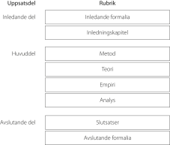
Uppsatsens tre delar

Slide 4
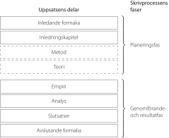
Skrivprocessen

Slide 5
Inledande formalia
Titelsida
Förord
Sammanfattning
Abstract
Innehållsförteckning

Slide 6
Inledande formalia - Titelsida
Titel
Författarnas namn (studieinriktning och år)
Gruppnummer
Handledare och examinator
Avdelning/institution
Kurs
Datum och ort
Eventuellt relevant bild

Slide 7
Inledande formalia - Förord
Beskrivning av tillkomsten av uppsatsen
Personliga reflektioner
Eventuellt tack till de som varit till hjälp

Slide 8
Inledande formalia - Sammanfattning
Uppsatsens huvudinnehåll anges
Sammanfattningen ”står på egna ben” – inga hänvisningar till övrig text

Slide 9
Inledande formalia - Abstract
Kort sammandrag av uppsatsens innehåll
Samt ett antal nyckelord som karakteriserar studien

Slide 10
Inledande formalia – Innehållsförteckning
Överblick av innehållet
Underlätta för läsaren att hitta
Informativa helst korta rubriker
Begränsat antal rubriknivåer

Slide 11
Inledningskapitel
Övergripande struktur, två olika modeller
Upplägg efter innehåll eller kunskapsbidrag?
Bakgrund
Problematisering
Syfte
Avgränsningar och fokus samt ramar
Övrigt

Slide 12
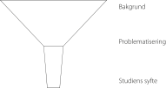
Inledningskapitel – Övergripande struktur, två olika modeller
Modell ett - en successiv insnävningen av ämnet ”trattmodellen”.

Slide 13
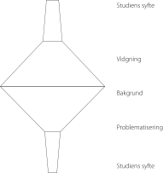
Inledningskapitel – Övergripande struktur, två olika modeller
Modell två - ämnet breddas först och snävas sedan in genom användning av en ”dubbeltratt”.

Slide 14
Inledningskapitel – Uppläggning efter innehåll eller kunskapsbidrag
Olika traditioner
Uppläggning efter innehåll: syftet stämmer överens med titeln, det faktiska innehållet i uppsatsen och med resultatet
Uppläggning efter kunskapsbidrag syftet anger det generella kunskapsområde som man med uppsatsens resultat hoppas kunna ge bidrag till

Slide 15
Inledningskapitel - Bakgrund
Studiens ”omvärld” presenteras
Insnävning av ämnesområdet
Väcka läsarens intresse

Slide 16
Inledningskapitel - Problematisering
Frågor ställs av författarna
Problem – något som man vill göra något åt - att utnyttja en möjlighet - att åtgärda en brist
Behov av ökade kunskaper

Slide 17
Inledningskapitel - Syfte
Motiverade insnävningar/val leder fram till syftet
Kan exempelvis vara att beskriva, förklara, förstå eller vägleda
Bör vara klart definierat och rakt på sak
Kunna bedöma om syftet uppnåtts
Ibland lämpligt med två nivåer: syfte och mål
Utmaning – möjlighet att skapa ny akademisk kunskap
Realistiskt i förhållande till de tillgängliga resurserna

Slide 18
Inledningskapitel - Syfte
Kontrollera att syftet är bra formulerat
Kommer syftet som en naturlig del efter att ha läst bakgrund och problematisering?
Hur tydligt är studiens syfte?
Får man en uppfattning om i vilken form resultatet kommer att vara?
Har syftet rätt ambitionsnivå med avseende på arbetets storlek?

Slide 19
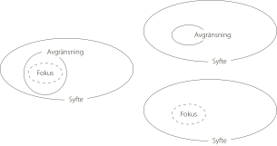
Inledningskapitel – Avgränsningar och fokus samt ramar
Fokus tillsammans med avgränsningar (figuren till vänster) eller som ett alternativ.

Slide 20
Inledningskapitel - Övrigt
Målgrupp/er
Till vem/vilka riktar sig uppsatsen?
Ev. beskrivning av studieobjektet
Om studieobjektet är en speciell verksamhet t.ex. ett visst företag kan detta kort beskrivas här
Uppsatsens uppläggning
Beskrivs kortfattat, gärna visuliserat md en enkel figur
Läsanvisningar
Speciellt viktigt om det finns flera olika målgrupper

Slide 21
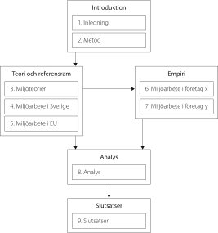
Uppsatsens uppläggning
Illustration av visualisering av en uppsats uppläggning.

Slide 22
Metod
Visa viss belästhet avseende metodteori
Redogöra/motivera för vald undersökningsdesign, metoder och praktiska tillvägagångssätt
Koppla samman metodteori med det praktiska upplägget/genomförandet
Val av metod
Vilka metoder är möjliga?
Vilken metod är mest effektiv av de möjliga?

Slide 23
Teori - Referensram
Beskrivning av relevanta teorier och data
Centrala begrepp definieras
Val av den teori/modell eller de teorier/modeller som man avser att använda
Teorigenomgången – gärna fler teorier än de som sedan används i studien - underlättar den motivering som bör göras kring val av teori

Slide 24
Teori - Referensram
Om teorier/modeller som passar syftet saknas
Teorianpassning – existerande teori/modell anpassas
Teoriutveckling – ny teori/modell skapas

Slide 25
Teori - Referensram
Teorikapitlet avslutas med en sammanfattning
Relevanta teorier/modeller
Val av beskrivningsmodell
Analysmodell

Slide 26
Empiri
Beskrivning av verkligheten genom beskrivningsmodell eller utifrån referensramen
Informationskällor
Enkäter
Intervjuer
Observationer
Experiment
Undersökningar
…

Slide 27
Analys
Med hjälp av referensramen
Empiriskt material analyseras
Författarnas egna tankar
Beskrivs väl och motiveras
Möjliggör för läsaren att dra egna slutsatser
Analysmodellen
Säkerställer att alla relevanta delar täcks in i analysen
Strukturerar analysen

Slide 28
Slutsatser
Uppsatsens resultat sammanfattas
Vad bygger resultaten på
Konsekvenser av resultaten diskuteras
Möjlighet för författarna att få fram nya aspekter
Här får inga nya fakta läggas fram – utgår endast från sådant som redan tidigare i uppsatsen presenterats

Slide 29
Slutsatser
Förankring av resultaten
Självkritik
Generalisering av resultaten
Egna spekulationer
Uppslag till nya studier
Avrundning
Att inte hitta något kan vara en stor upptäckt

Slide 30
Slutsatser – Förankring av resultaten
Resultaten jämförs med syfte och mål
Resultaten relateras/jämförs till/med problem, teorier och modeller

Slide 31
Slutsatser – Självkritik
Det egna arbetet granskas kritiskt
Var syftet väl formulerat och preciserat?
Var vald metod den lämpligaste? Etc.

Slide 32
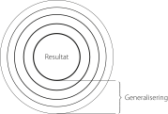
Slutsatser – Generalisering av resultaten
Ju längre bort från studieobjektets grundläggande karakteristika drag desto svårare blir det att överföra resultaten.

Slide 33
Slutsatser
Egna spekulationer
Ej styrkta iakttagelser, intressant för läsaren
Uppslag till nya studier
Nya uppsatsämnen och studier föreslås av författarna
Avrundning Avrunda med anknytningar till det aktuella ämnet

Slide 34
Slutsatser – Att inte hitta något kan vara en stor upptäckt
Besvikelse: ”Nu har vi gjort allt det här arbetet i onödan”
Entusiasm: ”Vad spännande, vad kan det här bero på?”

Slide 35
Slutsatser – Avslutande formalia
Källförteckning
Bilagor
Ordlista och definitioner

Slide 36
Slutsatser – Avslutande formalia
Källförteckning
För att läsaren enkelt ska kunna hitta referenser
Kan delas upp i referenslista och övriga källor
Harvard- respektive Oxfordsystemet, två dominerande referenssystem

Slide 37
Slutsatser – Avslutande formalia
Bilagor
För stora mängder data, bilder etc.
Måste refereras till i uppsatsens löpande text
Ordlista och definitioner
Eventuell förklaring av t ex svåra begrepp och
förkortningar

